Slide 1
Topic 主题

Slide 2
Partition 0
Partition
分 区
Partition 1
Partition 2

Slide 3
Partition 0
0
1
2
3
4
Partition 1
0
1
2
Partition 2
0
1
2
3

Slide 4
Record 消息记录
Key
Value

Slide 5
Partition 0
a
d
g
Partition 1
#
b
e
h
Partition 2
c
f
i

Slide 6
Partition 0
Partition 1
Partition 2

Slide 7
Kafka Data Replication
replication-factor=3
broker-101
partition 0
offset
0 | 1 | 2 | 3 | 4 | 5 | 6 | 7 | 8 | 9
broker-102
partition 0
offset
0 | 1 | 2 | 3 | 4 | 5 | 6 | 7 | 8 | 9
broker-103
partition 0
offset
0 | 1 | 2 | 3 | 4 | 5 | 6 | 7 | 8 | 9

Slide 8

Leader, Follower, and In-Sync Replica (ISR) List
broker-101
partition 0
leader
offset
0 | 1 | 2 | 3 | 4 | 5 | 6 | 7 | 8 | 9
读取
Consumer Group
写入
复制
broker-102
partition 0
follower
consumer
producer
offset
0 | 1 | 2 | 3 | 4 | 5 | 6 | 7 | 8 | 9
复制
broker-103
consumer
partition 0
follower
offset
0 | 1 | 2 | 3 | 4 | 5 | 6 | 7 | 8 | 9
ISR = [101, 102, 103]

Slide 9
Broker 消息代理
Kafka Cluster
Broker
Broker
Broker
partitions
partitions
partitions
Data Plane

Slide 10
Kafka Cluster A
Broker
Broker
Broker
Broker
F
p0
F
p1
L
p2
F
p3
L
p1
F
p2
F
p3
L
p4
F
p2
L
p3
F
p4
F
p5
Broker
Broker
Broker
Broker
F
p4
F
p5
F
p6
L
p7
L
p5
L
p6
F
p7
F
p0
F
p6
F
p7
L
p0
F
p1
L
leader
F
follower

Slide 11
Partition 0
Partition 1
Producer
Partition 2
Partitioned Topic

Slide 12
Partition 0
Consumer A
Partition 1
Partition 2
Consumer B
Partitioned Topic

Slide 13
搭建环境（二选一）
kafka-0
kafka-1
kafka-2
docker部署
本地伪分布式安装（linux）
zookeeper
不推荐windows下安装

Slide 14
内部、外部网络
Producer
Consumer
external 29092
公网IP
kafka-0
internal
kafka-1
internal
kafka-2
9092
9092
internal
内部网络
zookeeper

Slide 15
分区是最小的并行单位 一个消费者可以消费多个分区 一个分区可以被多个消费者组里的消费者消费 但是，一个分区不能同时被同一个消费者组里的多个消费者消费

Slide 16
发布-订阅模式(一对多) 每个消费者都属于不同的消费者组
P0
P1
Group-1
Group-2
Group-3
Group-4
Consumer-1
Consumer-2
Consumer-3
Consumer-4

Slide 17
点对点（一对一） 所有消费者都属于同一个消费者组
P0
P1
P2
P3
Group-1
Consumer-1
Consumer-2
Consumer-3
Consumer-4

Slide 18
分区与消息顺序
Producer-1
Producer-2
Partition-0
Partition-1
M1
M2
M3
M4
同一个生产者发送到同一分区的消息，先发送的offset比后发送的offset小
同一个生产者发送到不同分区的消息，消息顺序无法保证

Slide 19
分区与消费顺序
Producer-1
Producer-2
Partition-0
Partition-1
M1
M2
M3
M4
Group-1
Group-2
Consumer-1
Consumer-2
消费者按照消息在分区里的存放顺序进行消费的
Kafka只保证分区内的消息顺序，不能保证分区间的消息顺序

Slide 20
1.设置一个分区，这样就可以保证所有消息的顺序，但是失去了拓展性和性能
2.支持通过设置消息的key,相同key的消息会发送的同一个分区

Slide 21
消息传递语义
最多一次——消息可能会丢失，永远不重复发送
最少一次——消息不会丢失，但是可能会重复
精确一次——保证消息被传递到服务端且在服务端不重复
需要生产者和消费者共同来保证

Slide 22
生产者
Producer
Broker

Slide 23
生产者（至少一次）
Broker
Topic
先读取消息
Consumer
offset
后提交消费位置

Slide 24
生产者（至多一次）
Broker
Topic
再读取消息
Consumer
offset
先提交消费位置

Slide 25
精确一次
在Kafka 0.11.0 及之后的版本才实现

Slide 26
send() 异步发送
生产者
缓冲区（buffer.memory）
后台IO线程
消息
P0
Broker
batch.size
消息
P1
消息
P2

Slide 27
同步发送
Future<RecordMetadata> result =
producer.send(new ProducerRecord<String, String>("mytopic", "" + (i % 5), Integer.toString(i))); try { RecordMetadata recordMetadata = result.get(); } catch (InterruptedException e) { e.printStackTrace(); } catch (ExecutionException e) { e.printStackTrace(); }

Slide 28
批量发送
linger.ms
Batch.size

Slide 29
消息确认
All -1
0
1

Slide 30
至多一次
Acks =0
或
Acks =1
至少一次
Acks=-1或all
retries > 0

Slide 31
精确一次与幂等
enable.idempotence=true
//retries= Integer.MAX_VALUE
acts= all

Slide 32
事务
0.11.0 or later

Slide 33
消费者与消费位置
Kafka中有一个主题__consumer_offsets
用来保存消费者消费到哪个主题、哪个分区的哪个消费位置
利于快速恢复
以 commited position为准

Slide 34
自动提交—至多一次
Properties props = new Properties();
props.put("bootstrap.servers", "localhost:9092");
props.put("group.id", "test");
props.put("enable.auto.commit", "true");
props.put("auto.commit.interval.ms", "1000");
props.put("key.deserializer", "org.apache.kafka.common.serialization.StringDeserializer");
props.put("value.deserializer", "org.apache.kafka.common.serialization.StringDeserializer");
KafkaConsumer<String, String> consumer = new KafkaConsumer<>(props);
consumer.subscribe(Arrays.asList("foo", "bar"));
while (true) {
ConsumerRecords<String, String> records = consumer.poll(100);
for (ConsumerRecord<String, String> record : records)
System.out.printf("offset = %d, key = %s, value = %s%n", record.offset(), record.key(), record.value());
}

Slide 35
手动提交—至少一次
Properties props = new Properties();
props.put("bootstrap.servers", "localhost:9092");
props.put("group.id", "test");
props.put("enable.auto.commit", "false");
props.put("key.deserializer", "org.apache.kafka.common.serialization.StringDeserializer");
props.put("value.deserializer", "org.apache.kafka.common.serialization.StringDeserializer");
KafkaConsumer<String, String> consumer = new KafkaConsumer<>(props);
consumer.subscribe(Arrays.asList("foo", "bar"));
final int minBatchSize = 200;
List<ConsumerRecord<String, String>> buffer = new ArrayList<>();
while (true) {
ConsumerRecords<String, String> records = consumer.poll(100);
for (ConsumerRecord<String, String> record : records) {
buffer.add(record);
}
if (buffer.size() >= minBatchSize) {
insertIntoDb(buffer);
consumer.commitSync();//批量提交
buffer.clear();
}
}

Slide 36
手动提交—逐条提交
while(running) {
ConsumerRecords<String, String> records = consumer.poll(Long.MAX_VALUE);
for (TopicPartition partition : records.partitions()) {
List<ConsumerRecord<String, String>> partitionRecords = records.records(partition);
for (ConsumerRecord<String, String> record : partitionRecords) {
System.out.println(record.offset() + ": " + record.value()); }
long lastOffset = partitionRecords.get(partitionRecords.size() - 1).offset();
consumer.commitSync(Collections.singletonMap(partition, new OffsetAndMetadata(lastOffset + 1)));
}
}

Slide 37
精确一次
举例：将消息保存到数据库，不重复、不丢失
try {
oracleConnection.setAutoCommit(false);
insertOffsetIntoTable();
insertMessageIntoTable();
oracleConnection.commit();
catch (Exception e) {
oracleConnection.rollback();
}

Slide 38
事务
Isolation_level 隔离级别
默认为： read_uncommitted 脏读
read_committed 读取成功提交的数据，不会脏读

Slide 39
手动指定消费分区和消费位置
指定消费分区
String topic = "foo";
TopicPartition partition0 = new TopicPartition(topic, 0);
TopicPartition partition1 = new TopicPartition(topic, 1);
consumer.assign(Arrays.asList(partition0, partition1));
指定消费位置
seek(TopicPartition, long)

Slide 40
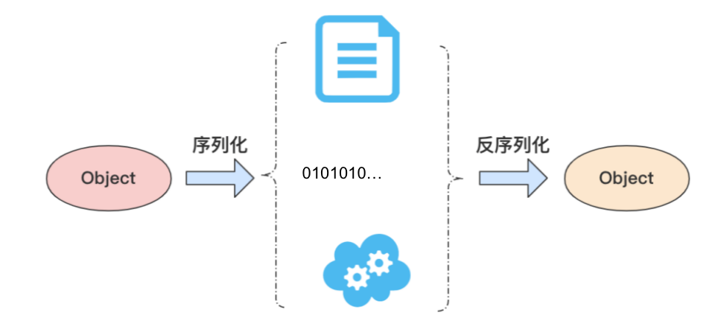
将对象以二进制的方式在网络之间传输或者保存到文件中，并可以根据特定的规则进行还原

Slide 41
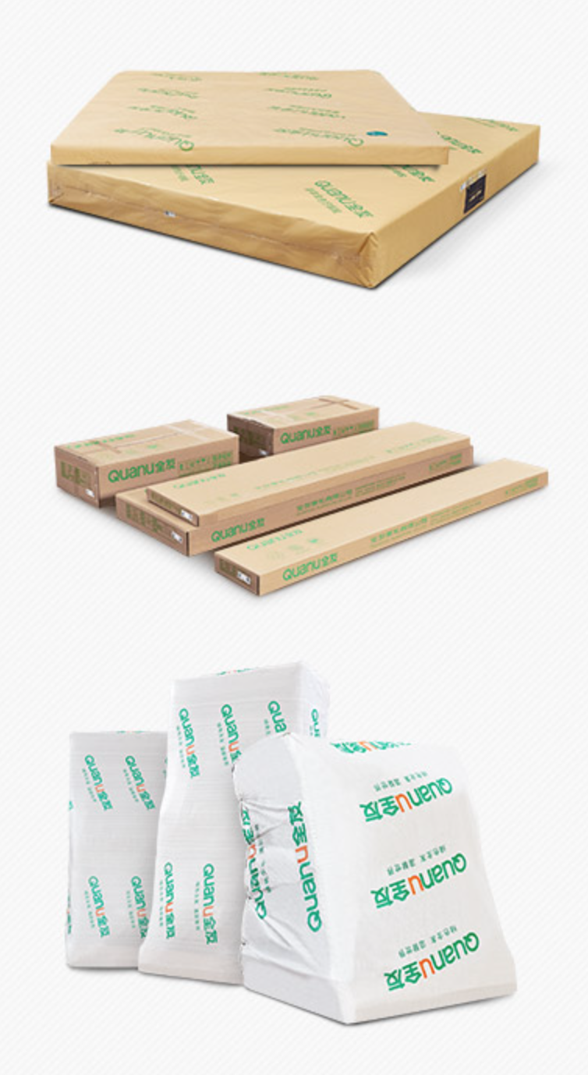

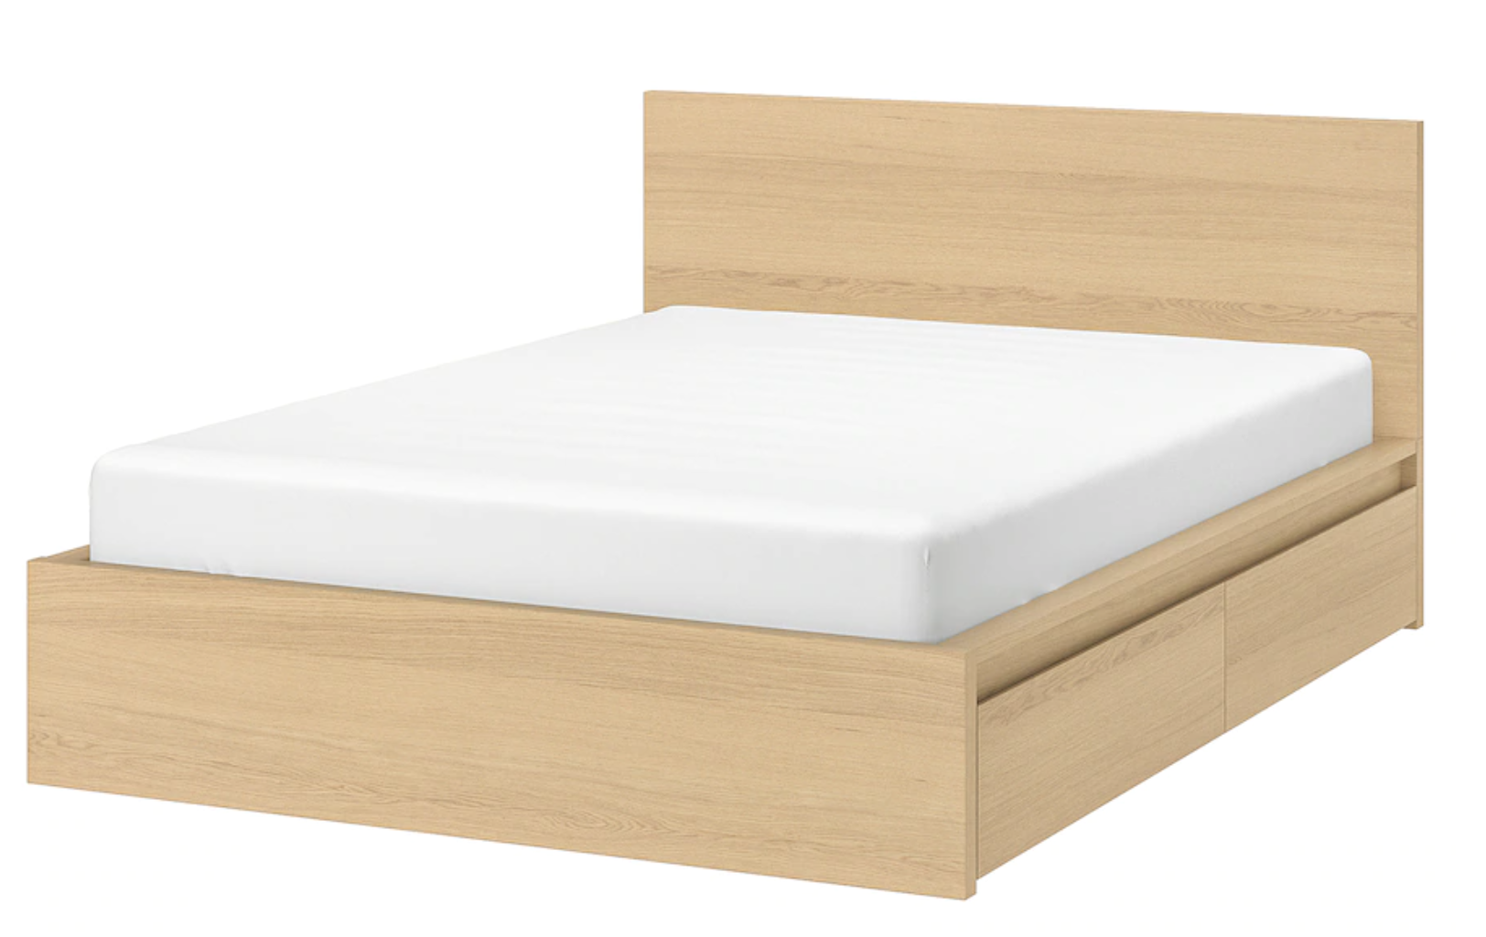
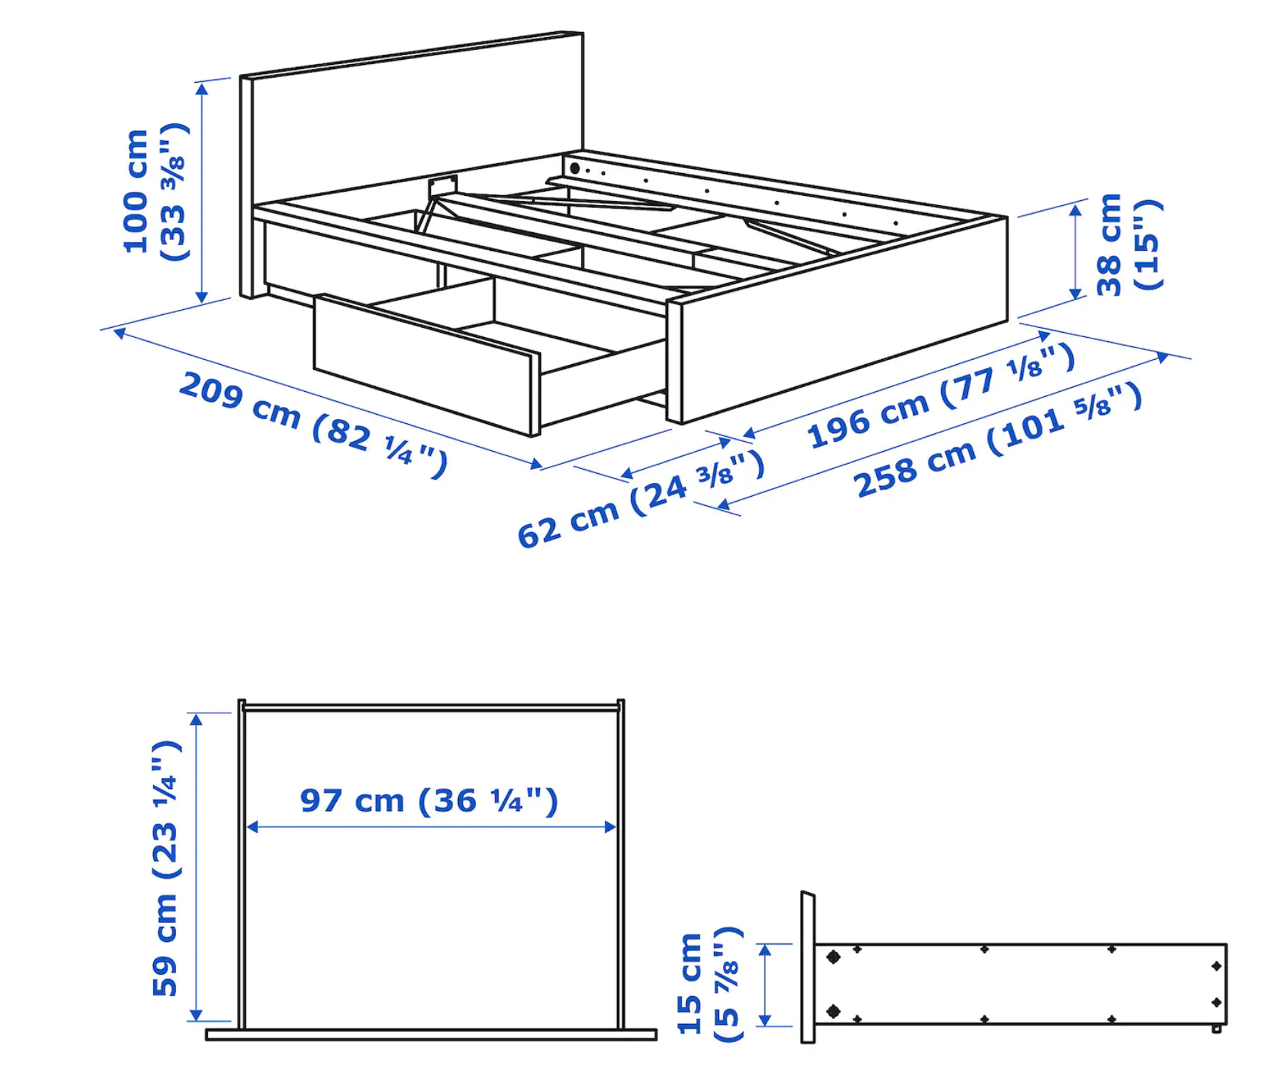
零件
家
商场
序列化
反序列化
运 输
组装图纸

Slide 42
1.节省空间，提高网络传输效率
2.跨平台
3.跨语言

Slide 43
message format
https://kafka.apache.org/documentation/#messageformat

Slide 44
kafka提供了9种基本类型的序列化和反序列化，在org.apache.kafka.common.serialization包下
ByteArraySerializer ByteArrayDeserializer
ByteBufferSerializer ByteBufferDeserializer
BytesSerializer BytesDeserializer
ShortSerializer ShortDeserializer
IntegerSerializer IntegerDeserializer
LongSerializer LongDeserializer
FloatSerializer FloatDeserializer
DoubleSerializer DoubleDeserializer
StringSerializer StringDeserializer （String默认采用UTF8字符集）

Slide 45
Package org.apache.kafka.common.serialization
Interface Serializer<T>
Package org.apache.kafka.common.serialization
Interface Deserializer<T>

Slide 46
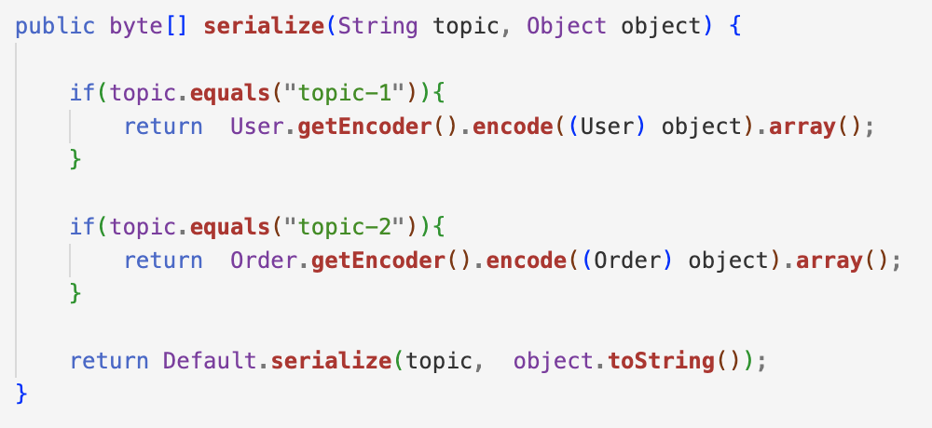
topic-1
schema
User
topic-2
schema
Order

Slide 47
消费者
注册用户
user topic
cancel event
购买商品
order topic
order event
user event
取消订单
cancel topic
一个新用户注册成功之后、购买商品生成了一个订单，之后又取消了这个订单。
这些事件之间的顺序很重要。
Kafka 是不保证分区之间的顺序的。如果取消订单这条消息在注册用户或者购买商品之前，处理逻辑就会有问题。

Slide 48
同一个主题
同一个分区
生产者
key:userID
消费者
注册用户
user event
user event
购买商品
order event
order event
取消订单
cancel event
cancel event
这种情况下。
为了保证消费顺秀，将所有事件放在同一
个主题的同一个分区中。因此使用用户 ID 作为分区的key，使它们位于相同分区。

Slide 49
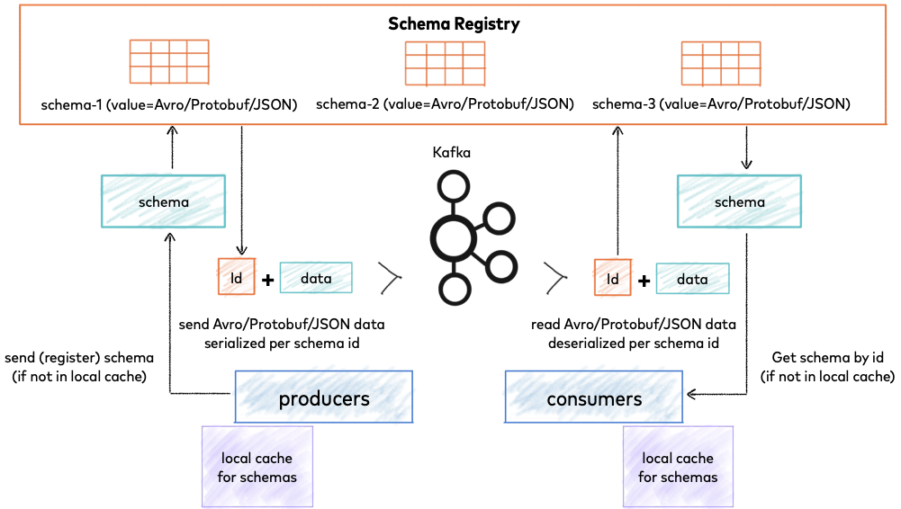
Confluent Schema Registry
1.数据解析强依赖 schema registry
2.破坏了数据本身

Slide 50
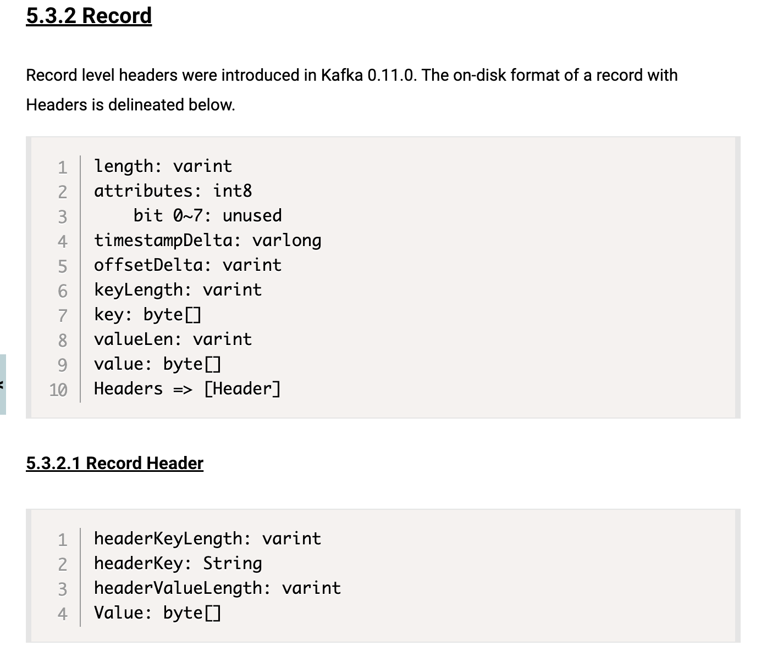
Record Header

Slide 51
my-topic
User
旧的User,没有headers
新的User，加入了user_id
headers
schema:course.kafka.example.avro.v1.User
User
ProductOrder
headers
schema:course.kafka.example.avro.ProductOrder
ProductOrder

Slide 52
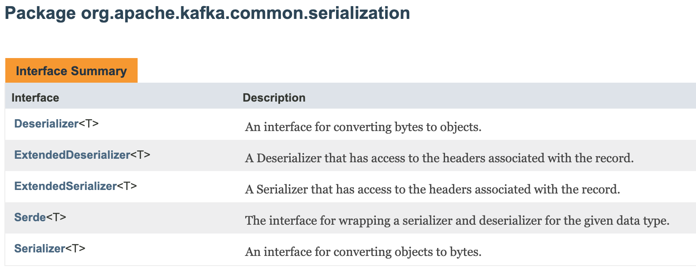
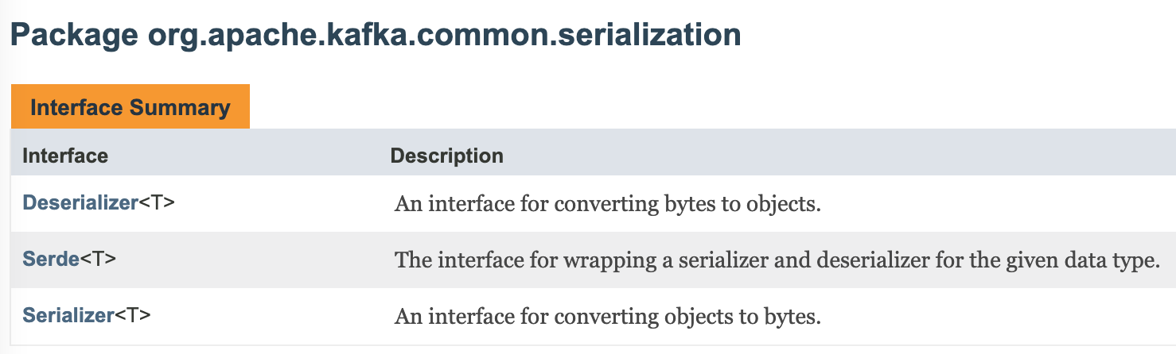
kafka 1.0
kafka 3.0

